Slide 1



PROYECTO “RIFF-ME Music Generator”
PRESENTACIÓN FINAL CAPSTONE

Slide 2
PROYECTO “RIFF-ME Music Generator”
Carlos Correa
Jefe de proyecto
Encargado de dirigir al equipo
Marco Maulen
Desarrollador de software ( Backend )
Generar documentación y desarrollo de software
INTEGRANTES DEL PROYECTO
Diego Muñoz
Desarrollador de software ( Fronted )
Generar documentación y desarrollo de software
Pedro Carrasco
Scrum Master y desarrollador de software ( Backend )
Generar documentación y desarrollo de software

Slide 3
PROYECTO “RIFF-ME Music Generator”
DESCRIPCIÓN DEL PROYECTO
Problema o dolor
Personas con interés en creación de música personalizada enfrentan barreras técnicas y herramientas costosas, lo que genera una necesidad accesible para el público.
Propuesta de solución
Una plataforma accesible que permita generar y descargar canciones personalizadas mediante parámetros ajustables, permitiendo al usuario una facil manera de crear musica.

Slide 4
PROYECTO “RIFF-ME Music Generator”
Objetivo General
Crear una plataforma interactiva para que los usuarios generen música personalizada mediante ajustes de parámetros accesibles, así también puedan descargar y compartir esta música creada en sus redes sociales.
Objetivos Específicos
Implementar una interfaz intuitiva para personalizar música.
Integrar un modelo avanzado como MusicGen para la generación musical.
Ofrecer opciones de suscripción para descargas y producción ilimitada.
Incorporar sistemas de autenticación y gestión de cuentas con Keycloak.
Implementar un dashboard dentro del proyecto.

Slide 5
PROYECTO “RIFF-ME Music Generator”
Alcances y limitaciones del proyecto
Alcances
Generación de música en tiempo real con ajustes personalizables.
Gestión de cuentas, planes y descargas.
Integración de tecnologías modernas como FastAPI, keycloak y Music Gen.
Limitaciones
Proyecto incompleto debido a restricciones de tiempo laboral o práctica.
Optimización pendiente en algunos módulos.
Cambios generados por el cliente en el proyecto.

Slide 6
PROYECTO “RIFF-ME Music Generator”
Metodología de trabajo para el desarrollo del proyecto
En un principio se utilizó metodología ágil Scrum, con iteraciones propuestas con fechas para adaptarse a cambios rápidos y mejorar constantemente el producto. Debido a problemas laborales, práctica entre otras no se pudo terminar el proyecto desarrollando la metodología ágil, lo que nos genero una gran lección para futuros desarrollos y generación de proyectos con esta metodología.

Slide 7
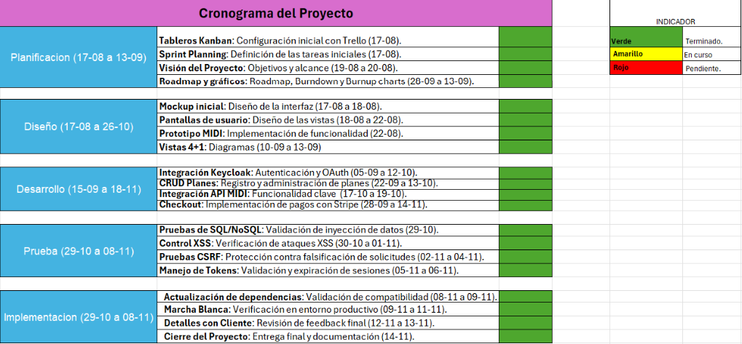
PROYECTO “RIFF-ME Music Generator”
Cronograma para el desarrollo del proyecto

Slide 8
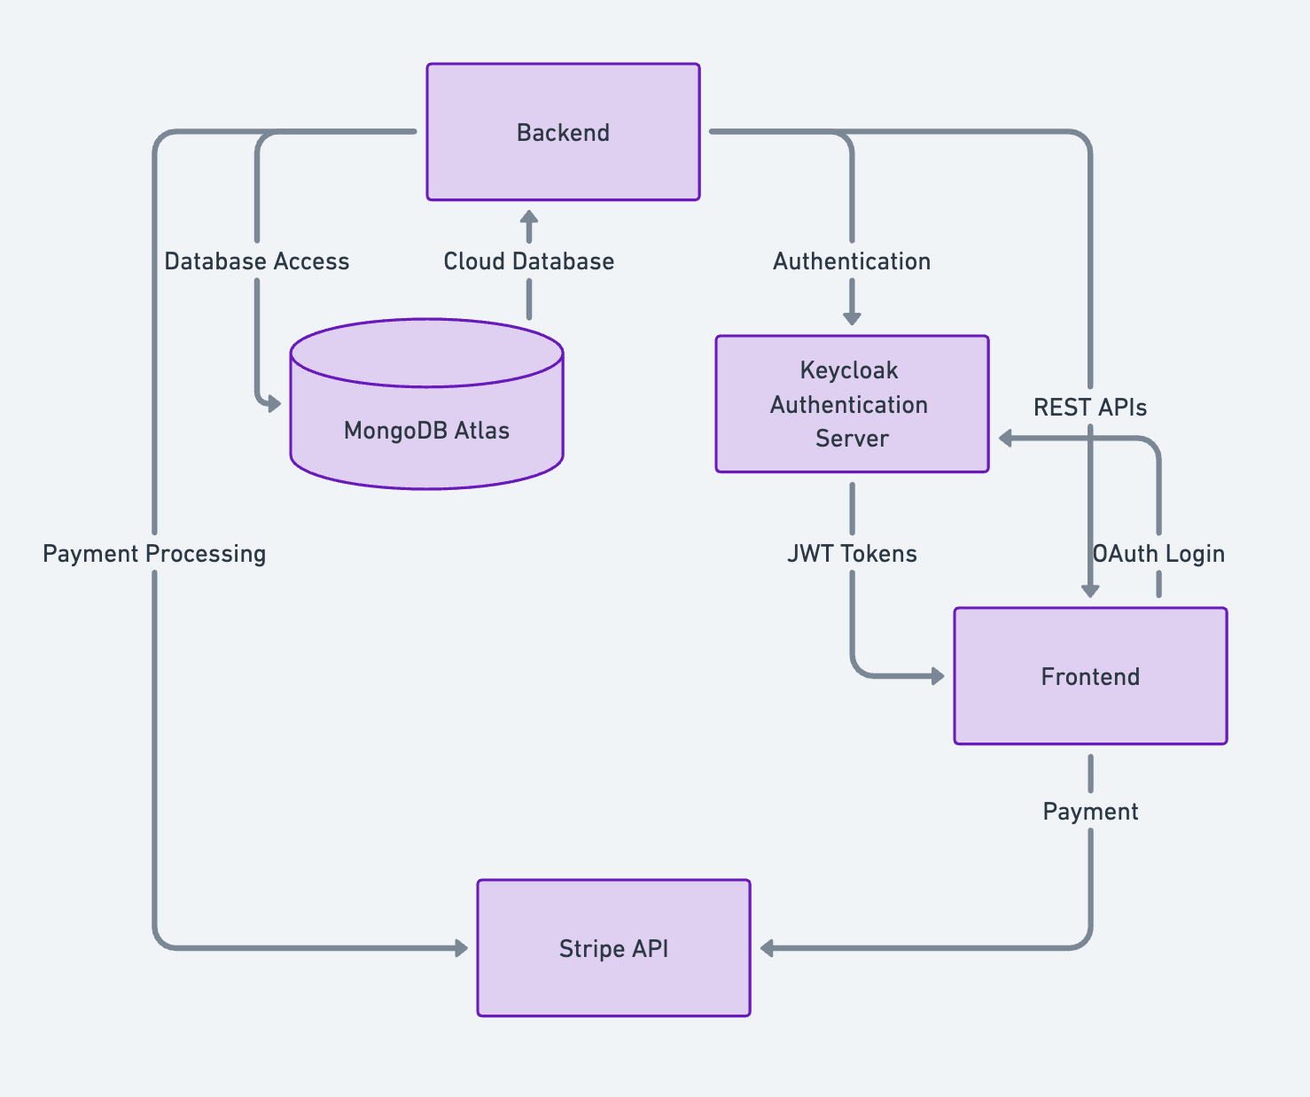
PROYECTO “RIFF-ME Music Generator”
Arquitectura del software

Slide 9
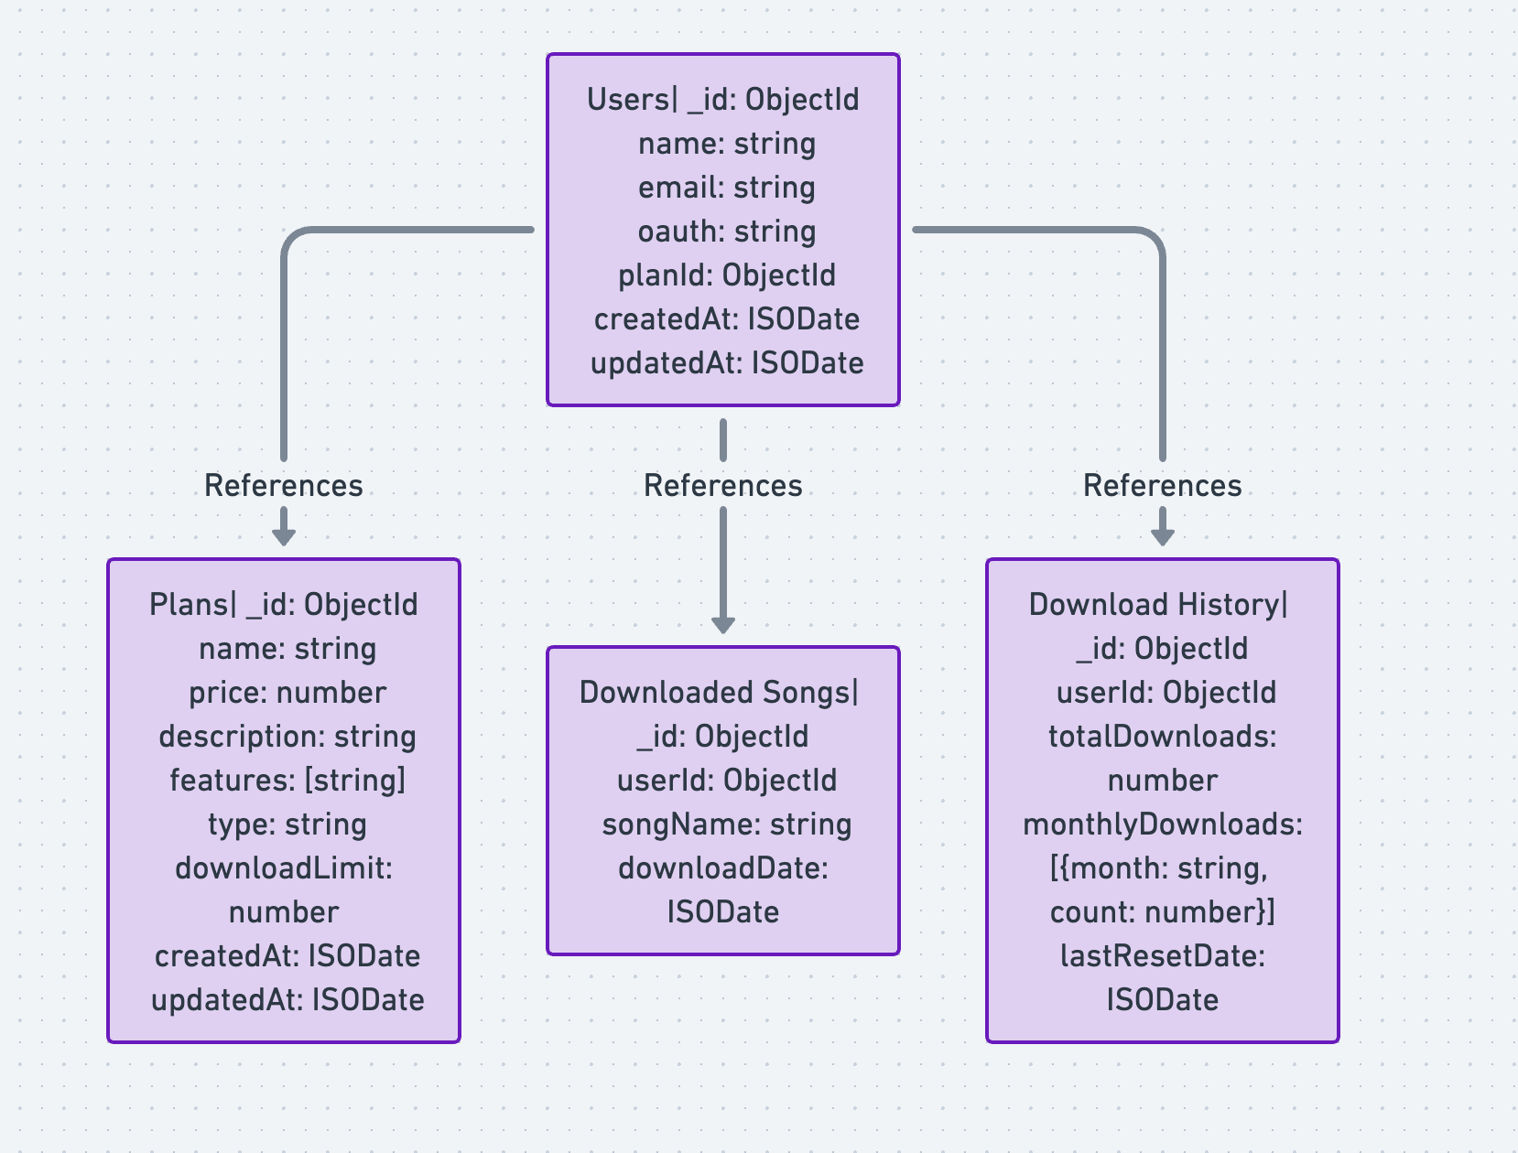
PROYECTO “RIFF-ME Music Generator”
Modelo de datos

Slide 10

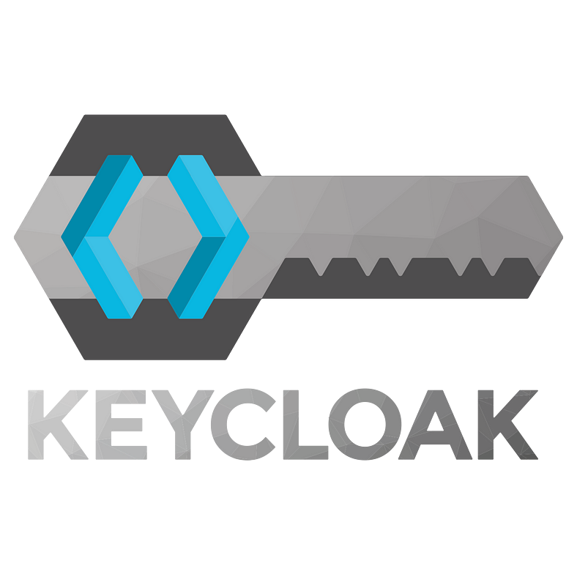





PROYECTO “NOMBRE DEL PROYECTO”
Tecnologías utilizadas

Slide 11
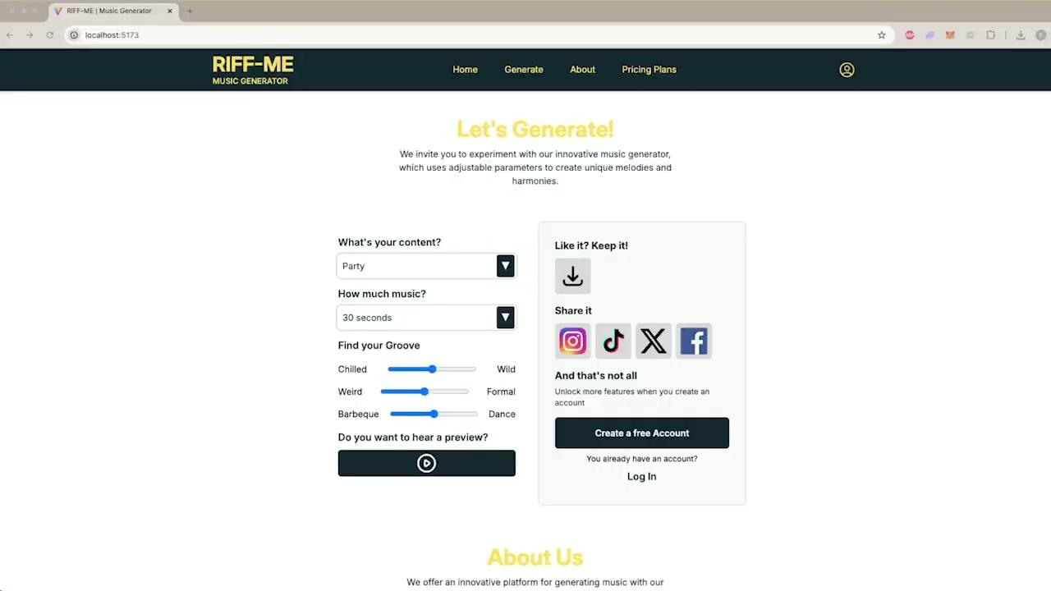
DEMOSTRACIÓN DEL RESULTADO DEL PROYECTO

Slide 12
Resultados obtenidos
En este proyecto se lograron importantes avances que reflejan el esfuerzo del equipo:
Logros Técnicos:
Implementación inicial del modelo MusicGen.
Creación de una interfaz moderna y responsiva.
Integración del sistema de autenticación y gestión de usuarios mediante Keycloak.
Desarrollo del flujo de generación de canciones de prueba y su previsualización.
Logros Operativos:
Uso de la metodología ágil Scrum para estructurar y organizar las tareas del proyecto.
Documentación de las funcionalidades clave y flujo del sistema.

Slide 13
Obstáculos presentados durante el desarrollo
Durante el desarrollo del proyecto, surgieron diversos retos que afectaron el progreso:
Tiempo Limitado:
Los miembros del equipo tenían obligaciones laborales.
Dificultades para coordinar reuniones regulares.
Complejidad Técnica:
La integración del modelo MusicGen requirió configuraciones avanzadas
La configuración y personalización de Keycloak resultó más compleja de lo esperado.
La comunicación entre el frontend y backend presentó desafíos.

Slide 14
PREGUNTAS DE LA COMISIÓN

